Slide 1
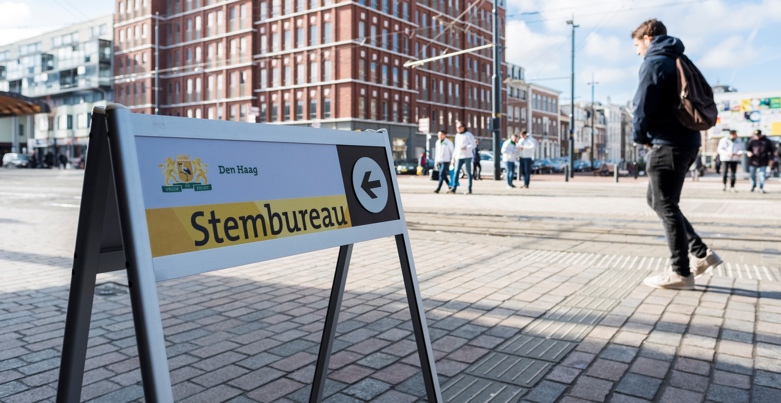
Zo stem je

Slide 2

Notes:
Klik op de afbeelding om het filmpje af te spelen.

Slide 3



Slide 4


Slide 5


Slide 6

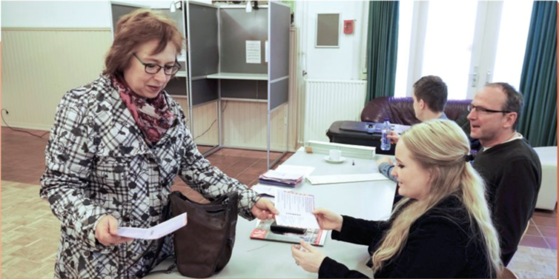

Slide 7

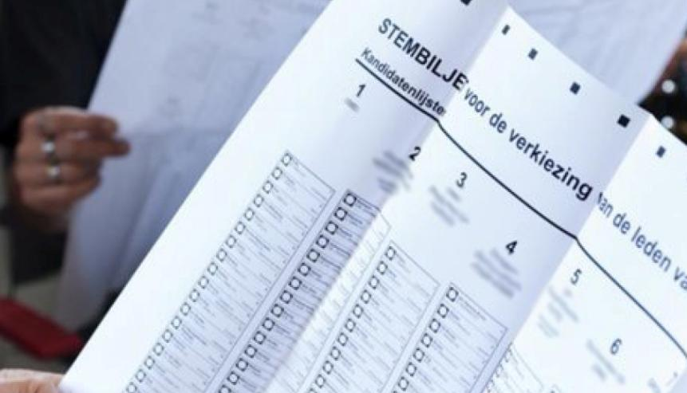

Slide 8


Slide 9
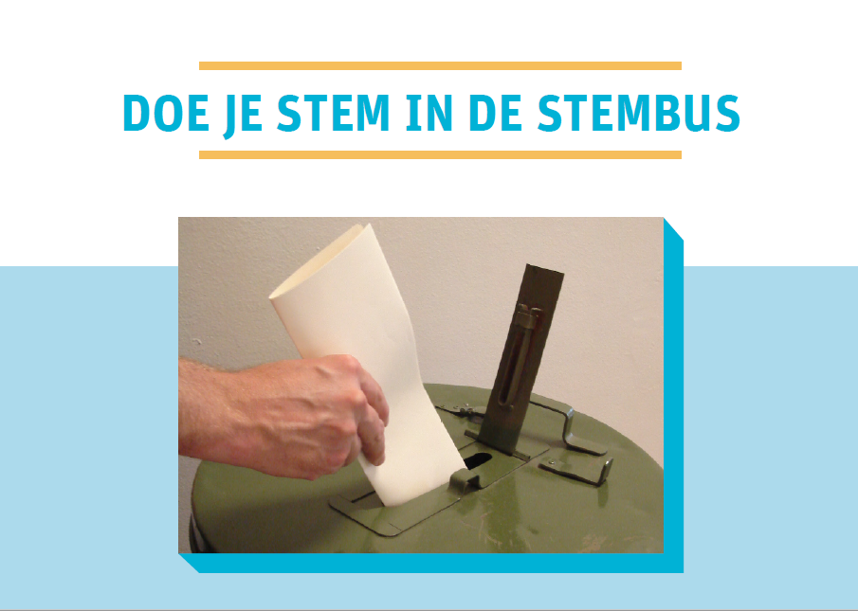
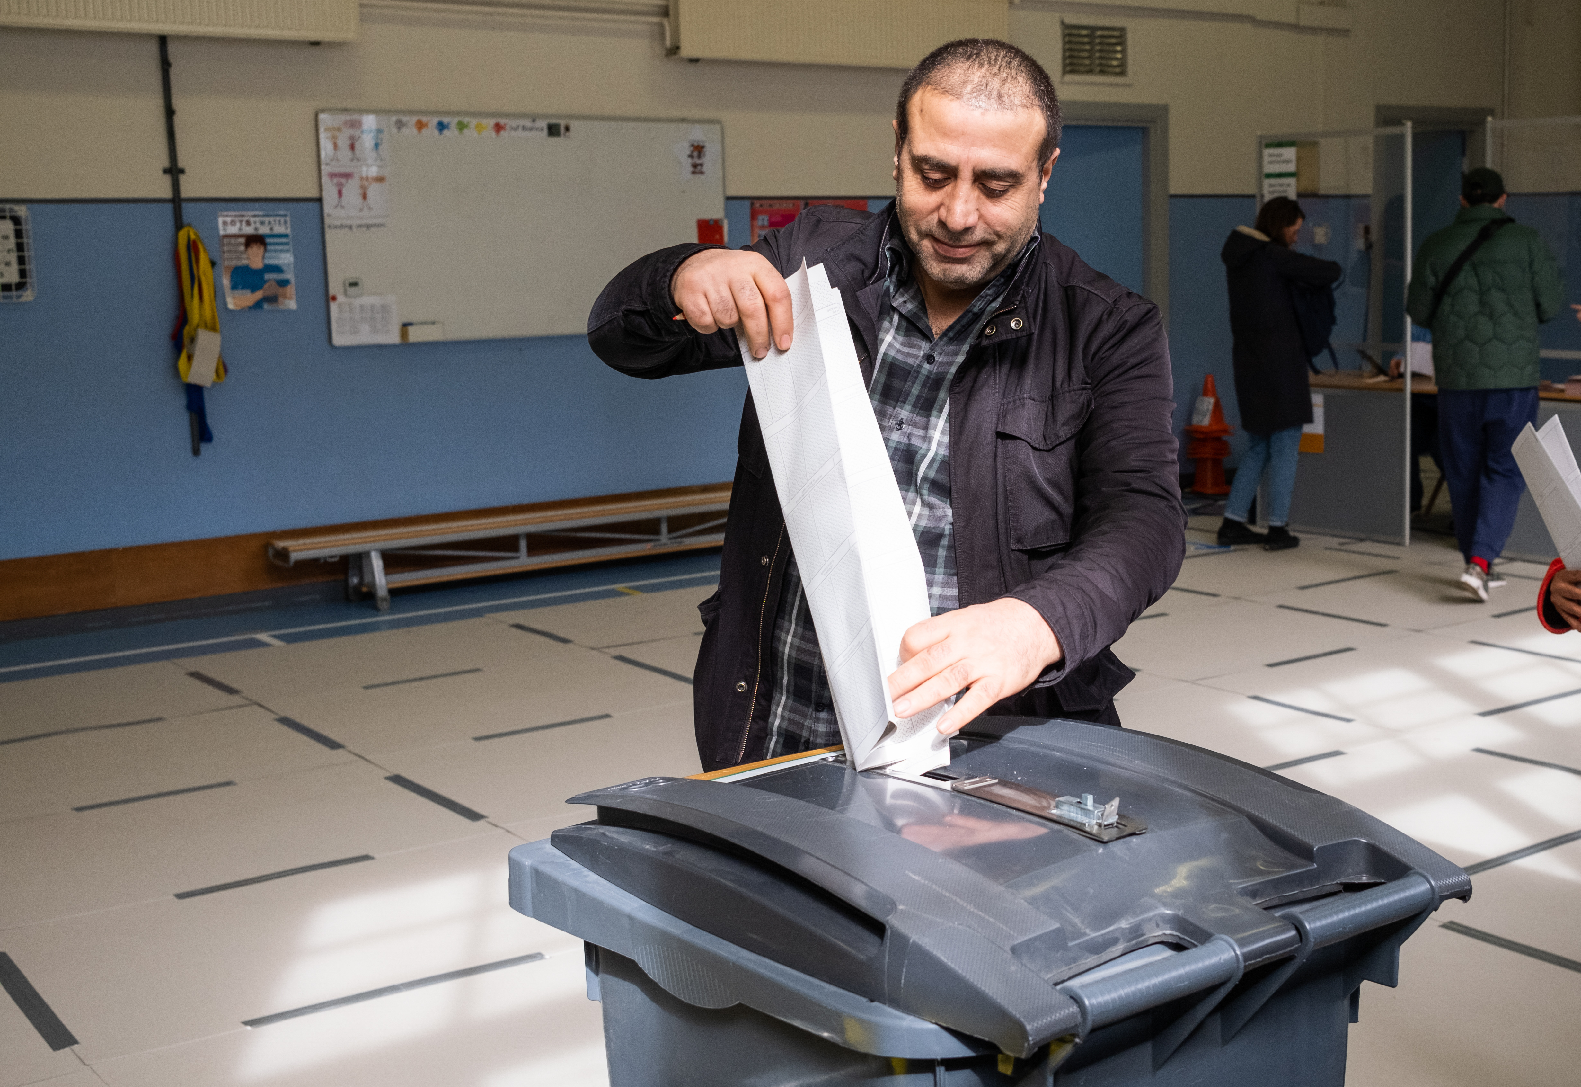

Slide 10


